Slide 1

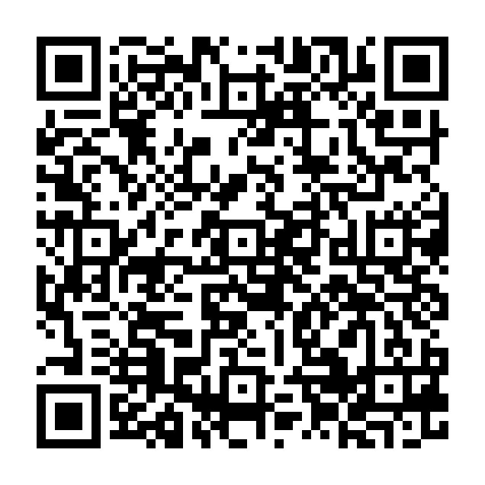
ANALISTA DE DADOS - BIG DATA SCIENCE

Slide 2
QUAIS FORAM OS
APRENDIZADOS
DA ULTIMA AULA?

Slide 3

Continuando
Github?
Linkedin?
  Termos técnicos?
Certificações e Selos?
Currículo ATS

Slide 4

BORA
COMEÇAR?

Slide 5

Sistemas de numeração
Binário
  0 e 1
  Quaisquer duas informações, apenas duas informações
  Byte e bit
Decimal
  0-10
Octal
  0-8
Hexadecimal
  0-16
  Como?

Slide 6
Individual
Converta os números a seguir para binário, octal e hexadecimal
    7
    16
    39
    64
    101
    130
    254
Converta os números a seguir para decimal
    10000001
    11111111
Atividade

Slide 7
O que é uma variável?
Como criar e utilizar?
    Atribuição de valores =
Tipos
    Tipo forte vs fraco
    Int, float
    String
    Booleano
    None / Null
Variáveis

Slide 8
Crie um Notebook
Refaça essas operações em um script
Variáveis

Slide 9
É HORA DE
BEBER UMA ÁGUA.
Intervalo.
Voltaremos em
20 minutos.

Slide 10
Notebook
Variáveis

Slide 11
Notebook
Uso de módulos

Slide 12
QUAIS FORAM OS
APRENDIZADOS
DE HOJE

Slide 13
FIM
Duvidas?
Não se esqueça de sair de suas contas (logout)
E desligar o computador

Slide 14
ATÉ A PRÓXIMA
AULA!

